Slide 1
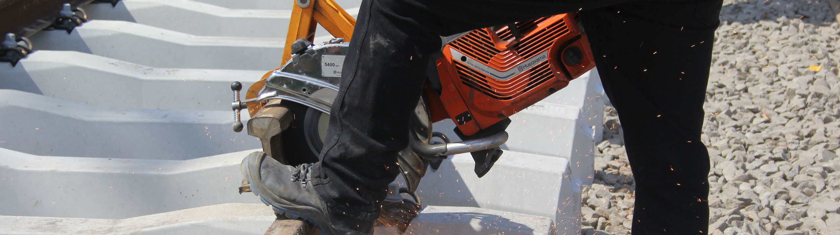
Jaarplan Werkkamer DVP
2024

Slide 2
Inhoud
De Werkkamer DVP
  Samenstelling
  Doel
  Werkwijze en opzet, vragen aan bestuur
Plannen WK DVP generiek
Speerpunten 2024
Uitwerking van deze speerpunten

Slide 3
Samenstelling werkkamer DVP
Functie | Naam | Bedrijf
Voorzitter | Alex de Coninck | Inrail
Secretaris | Koen vd Berg | railAlert
Beheerders (hoofdspoor) | Angelique Slenders-van Velsen | ProRail
Beheerders (lokaal spoor) | Joke Veenstra | HTM
Beheerders (stations) | Scott Koers | NS Stations
Aannemers (veiligheid) | Rutger den Drijver | Swietelsky-Rail
Aannemers (HR/opleiding) | Yvonne Kaat | Strukton Rail
Werkplekbeveiliging | Danny Zieltjens | DZ Spoorwegveiligheid
Ingenieursbureaus | Nadine Aarts | RHDHV

Slide 4
Doel werkkamer DVP
Bijdragen aan het beheer en de doorontwikkeling van het DVP-programma
Input leveren voor verbeteringen
Draagvlak creëren in de branche voor de acceptatie en het gebruik van het DVP
De werkkamer DVP is geen producent van regelgeving of werkwijzes!

Slide 5
Werkwijze en opzet (subgroepen etc)
De werkkamer DVP is eind 2023 van start gegaan en wil zich eerst informeren over de lopende projecten binnen het DVP programma. Daarnaast wil ze bruggen slaan met de achterban van de verschillende leden van de werkkamer.
Lange termijnplannen
Actieve bijdrage leveren aan toekomstige ontwikkelingen, zoals DVP 4.0
Vragen aan bestuur:
  De werkkamer heeft behoefte aan een duidelijke opdracht; wat is de taak van de werkkamer en welke bevoegdheden horen daarbij.

Slide 6
Jaarplan 2024 Generiek
Voor 2024 wil de werkkamer bruggen slaan met stakeholders en werken aan drie thema's:
  Beheer
  Dit thema omvat o.a. monitoring en evaluatie van lopende (deel)projecten
  zoals DVP 3.0, bouwstenen, Drillsters en Dagpasbeleid
  Ontwikkeling
    Leveren van een bijdrage (ideeën, feedback) aan de verbetering van de huidige trainingen en middelen, en de ontwikkeling van toekomstige tools en regelgeving voor o.a. DVP 4.0
  Vaststellen scope en mandaat van de werkkamer
    Welke rol heeft de werkkamer in advies en besluitvorming, waar gaat de werkkamer wel of niet over?

Slide 7
Voor 2024 twee specifieke doelen:
Bruggen slaan met stakeholders zoals andere werkkamers en branchepartijen
* Bekendheid geven aan de werkkamer en haar leden
* Wat kan de werkkamer DVP betekenen voor de branche
De rol van de werkkamer DVP zoeken en vaststellen: waar gaat de werkkamer wel of niet over en waar kan de werkkamer een bijdrage in leveren?
* Beginnen met laaghangend fruit
* Als klankbord voor zowel railAlert als de branchepartijen
* Als adviseur voor nieuwe ontwikkelingen, bijdrage leveren voor testen
* Als ambassadeur van railAlert en het DVP-programma

Slide 8
Hoofddoel 1: Bruggen slaan
De werkkamer DVP is eind 2023 opgestart. In 2024 zal de werkkamer DVP haar rol en functie naar buiten toe moeten uitdragen en bekend worden bij de diverse partijen.
Tegelijkertijd wordt door railAlert DVP 3.0 uitgerold, waarbij er ten opzichte van DVP 2.0 veel veranderingen zijn, zoals het volgen van zgn. Bouwstenen, Drillsters en de introductie van DVP-perron. Zowel vanuit railAlert als vanuit de branchepartijen is er veel behoefte aan informatie en communicatie omtrent DVP 3.0.
De werkkamer kan hierin een rol vervullen zoals het ophalen van ervaringen en behoeftes vanuit de diverse branchepartijen en binnen het DVP programma een rol als klankbord vervullen.

Slide 9
Hoofddoel 2: Vaststellen van de rol van de werkkamer
Klankbordfunctie:
Ophalen van ervaringen en ideeën van de verschillende partijen in de branche, wat gaat goed en wat kan anders of beter? Deze info delen met railAlert en de betrokkenen binnen het DVP programma
Adviseur:
Toetsen en adviseren bij nieuwe ontwikkelingen, o.a. DVP 4.0
Bijdrage leveren bij testen van nieuwe systemen
Ambassadeur:
De werkkamer speelt een actieve rol in de communicatie over het DVP-programma en is voor branchepartijen aanspreekbaar voor feedback

